Slide 1
Regresión Lineal

Slide 2
¿Qué podré responder?
¿Cuándo puedo utilizar regresión lineal?
Entre más grande es mi R cuadrado es mejor mi modelo
Todas las variables son importantes
Lo importante es generar la línea (la ecuación)

Slide 3

Introducción
Terminología
Variable aleatoria: usualmente denotados con letras latinas, son números asignados a los resultados de un experimento aleatorio. Consiste en todos los posibles valores que una función de probabilidad puede tener. Estas pueden ser discretas o continuas.
Variable discreta: es aquella que tiene resultados finitos o infinitos, pero que no puede tomar valor entre dos consecutivos. Matemáticamente se define: $f\left(y_{i}\right)=P\left(Y=y_{i}\right)$
Variable continua: es aquella que tiene resultados finitos o infinitos, pero que puede tomar cualquier valor entre (a,b). Matemáticamente se define:
$P\left(a<Y<b\right)=\int_{a}^{b}{f\left(y\right)dy}$

Slide 4
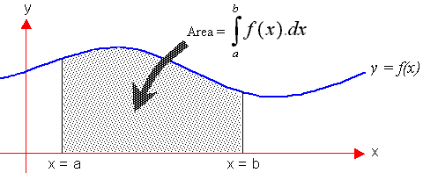
Variables continuas y discretas
Discreta
Continua
Tomado de: https://math.stackexchange.com/questions/2780096/expectation-as-integral-visualizing-the-area-under-the-curve

Slide 5
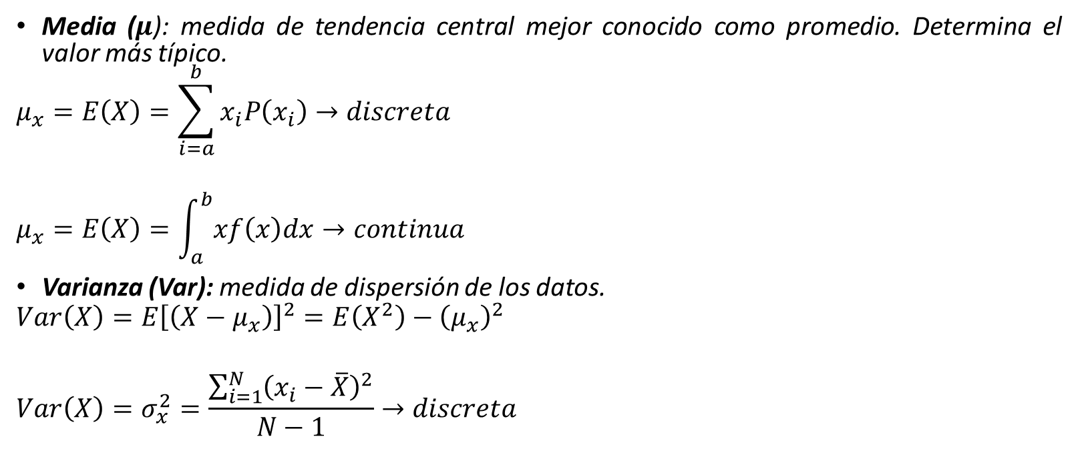
Introducción
Media ($μ$): medida de tendencia central mejor conocido como promedio. Determina el valor más típico.
$$μ_{x}=E\left(X\right)=\sum_{i=a}^{b}{x_{i}P\left(x_{i}\right)}→discreta$$
$$μ_{x}=E\left(X\right)=\int_{a}^{b}{xf\left(x\right)dx}→continua$$
Varianza (Var): medida de dispersión de los datos.
$$Var\left(X\right)=E{\left[\left(X−μ_{x}\right)\right]}^{2}=E\left(X^{2}\right)−{\left(μ_{x}\right)}^{2}$$
$$Var\left(X\right)=σ_{x}^{2}=\frac{\sum_{i=1}^{N}{{\left(x_{i}−\overline{X}\right)}^{2}}}{N−1}→discreta$$

Slide 6

Introducción

Slide 7
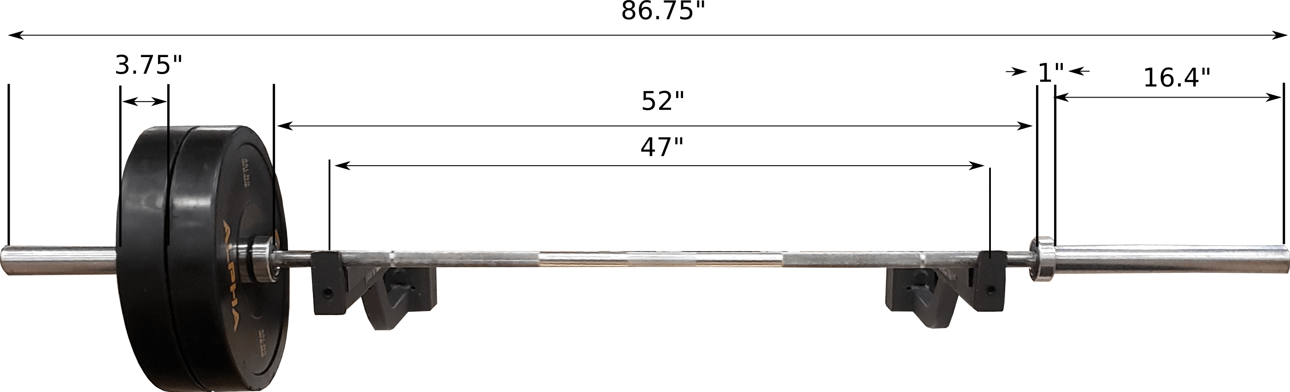
Introducción

Slide 8
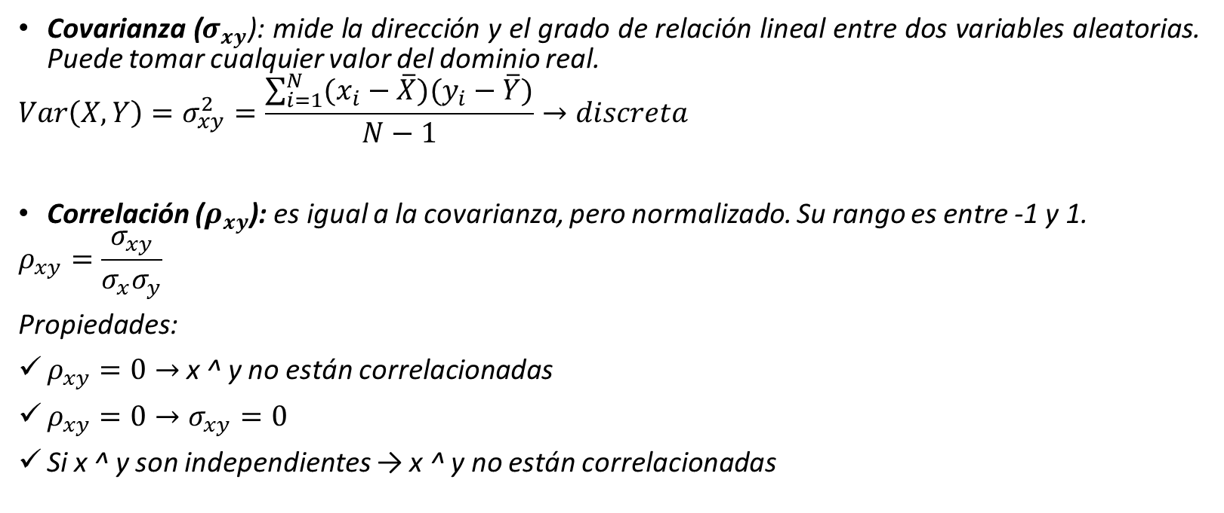
Introducción
Covarianza ($σ_{xy}$): mide la dirección y el grado de relación lineal entre dos variables aleatorias. Puede tomar cualquier valor del dominio real.
$$Var\left(X,Y\right)=σ_{xy}^{2}=\frac{\sum_{i=1}^{N}{(x_{i}−\overline{X})(y_{i}−\overline{Y})}}{N−1}→discreta$$
Correlación ($ρ_{xy}$): es igual a la covarianza, pero normalizado. Su rango es entre -1 y 1.
$$ρ_{xy}=\frac{σ_{xy}}{σ_{x}σ_{y}}$$
Propiedades:
$ρ_{xy}=0→$ x ^ y no están correlacionadas
$ρ_{xy}=0→σ_{xy}=0$
Si x ^ y son independientes → x ^ y no están correlacionadas

Slide 9

Introducción

Slide 10

Introducción

Slide 11
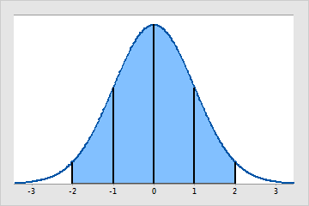
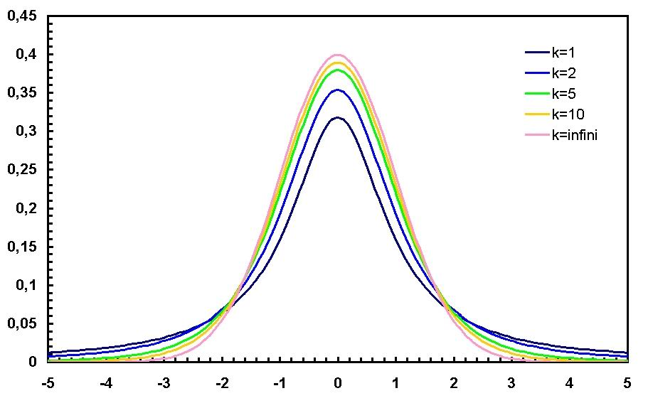
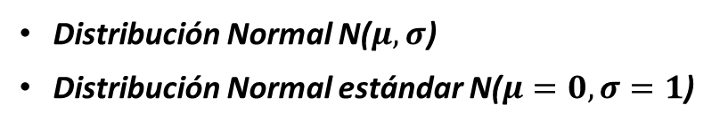
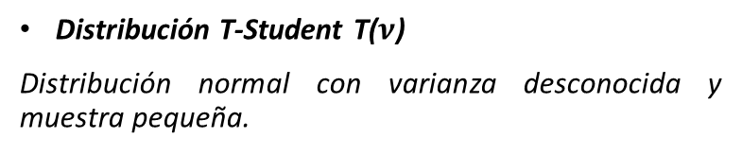
Introducción
Distribución Normal N($μ,σ$)
Distribución Normal estándar N($μ=0,σ=1$)
Distribución T-Student T($ν$)
Distribución normal con varianza desconocida y muestra pequeña.
Tomado de: https://es.wikipedia.org/wiki/Distribuci%C3%B3n_t_de_Student
Tomado de: https://support.minitab.com/es-mx/minitab/20/help-and-how-to/statistics/basic-statistics/supporting-topics/normality/what-is-the-normal-distribution/

Slide 12
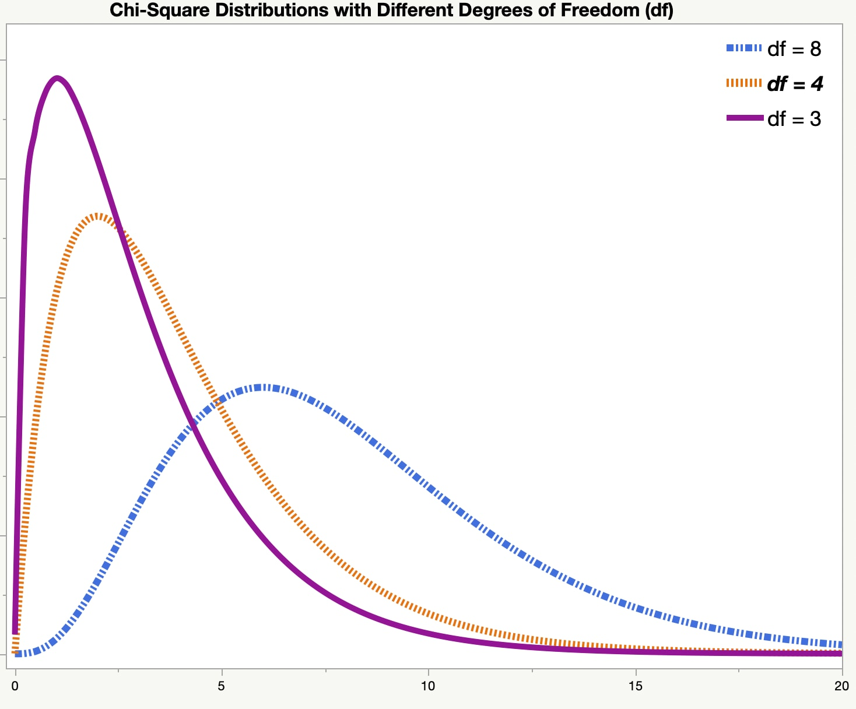
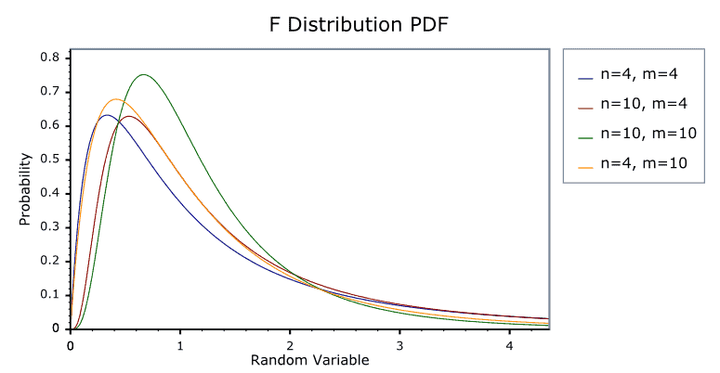

Introducción
Distribución Chi-Cuadrado $χ^{2}(ν)$
Distribucion F (d1,d2)
Tomado de: https://www.jmp.com/es_co/statistics-knowledge-portal/chi-square-test/chi-square-distribution.html
Tomado de: https://sixsigmastudyguide.com/f-distributionf-statistic-f-test/

Slide 13


Nomenclatura
Muestra
$$\overline{X}$$
s
r
Poblacional
$$μ$$
$$σ$$
$$ρ$$
Los estimadores usualmente los simbolizamos con letras latinas (es decir, $b_{0}$ es el estimador de $β_{0}$) o se hacen utilizando el acento circunflejo sobre la letra, es decir que el estimador de $β_{0}$ es ${\hat{β}}_{0}$.

Slide 14
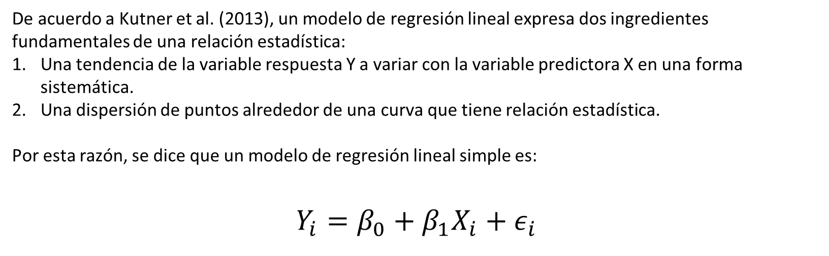
Regresión Lineal
De acuerdo a Kutner et al. (2013), un modelo de regresión lineal expresa dos ingredientes fundamentales de una relación estadística:
Una tendencia de la variable respuesta Y a variar con la variable predictora X en una forma sistemática.
Una dispersión de puntos alrededor de una curva que tiene relación estadística.
Por esta razón, se dice que un modelo de regresión lineal simple es:
$Y_{i}=β_{0}+β_{1}X_{i}+ε_{i}$
Error aleatorio. Estos están distribuidos normalmente, son independientes entre si y su varianza es constante.
Valor de la variable respuesta
Parámetros
Constante conocida. Variable predictora

Slide 15


Estimación y Mínimos Cuadrados
Existe una ecuación que estima a la ecuación madre:
$$\hat{Y_{i}}=b_{0}+b_{1}X_{i}+e_{i}$$
Lo que andamos buscando es minimizar el error que exista entre ambas, es decir:
$$e_{i}=Observado_{i}−Predecido_{i}$$

Slide 16

Introducción
Teorema del Límite Central
Sea $Y_{1},Y_{2},…,Y_{n}$ una muestra aleatoria de una población con media $μ$ y varianza $σ^{2}$. Las n variables aleatorias son independientes y con la misma distribución (iid = independent and indentical distributed), esto quiere decir que tienen la misma media y varianza. Por tanto, la media muestral $\overline{Y}$ tiene una distribución (aprox.) normal con media $μ$ y varianza $\frac{σ^{2}}{n}$.

